Slide 1
卷积

Slide 2
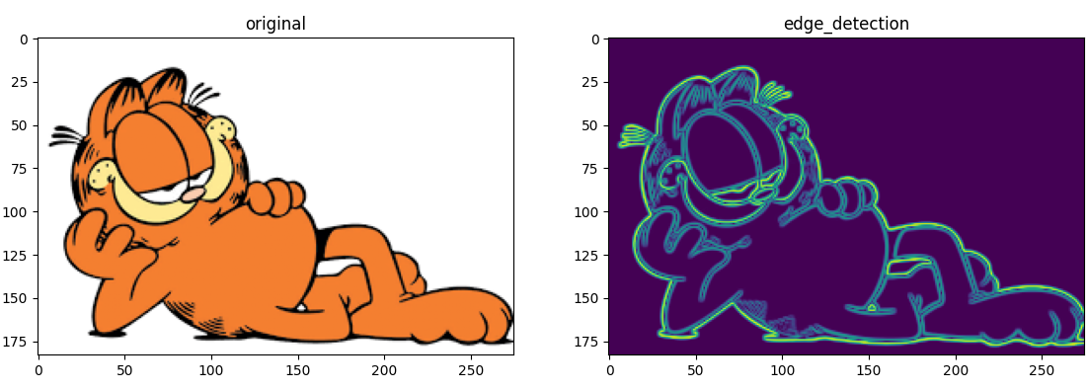
Filter(信号过滤器)
考虑一个问题如何获取图像的边缘：

Slide 3
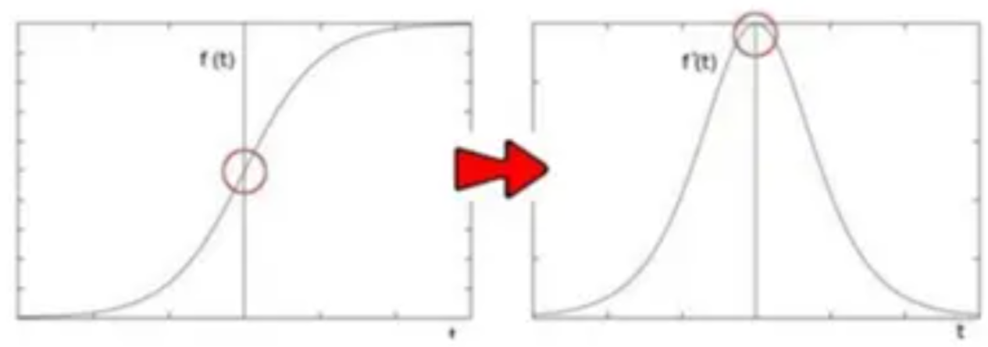
如何做？
导数的定义

Slide 4
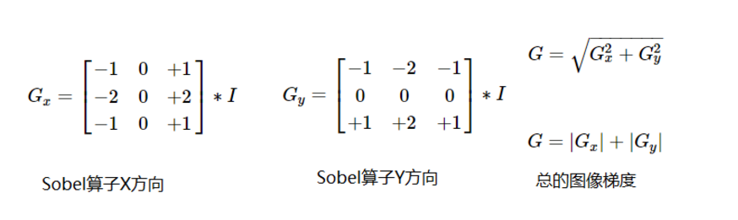
在加点技巧
定义sobel算子

Slide 5
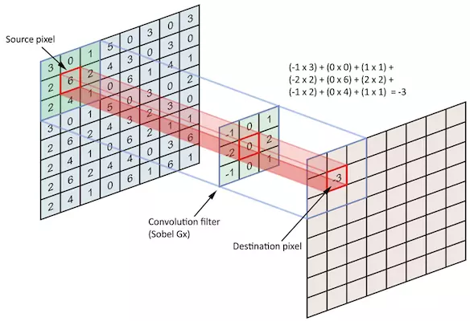
什么是卷积
https://pic2.zhimg.com/v2-3ce9824439547af51e186f869619aa11_b.webp

Slide 6
Sobel卷积

Slide 7
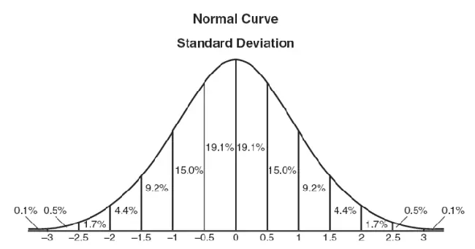
高斯模糊

Slide 8
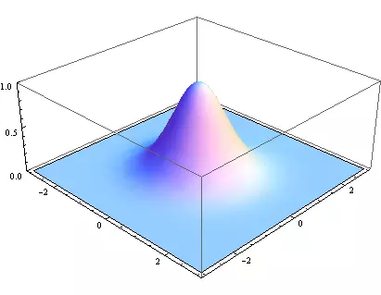

2D高斯

Slide 9
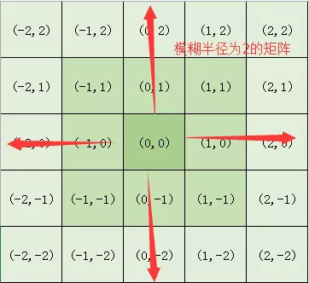
$$x^{2}+y^{2}$$

Slide 10
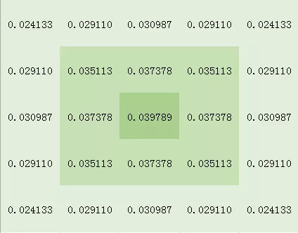

Slide 11
高斯噪声
高斯噪声
椒盐噪声
噪声的作用是什么？

